Slide 1


UNIT 8:
Fit and healthy
Self-check 8

Slide 2
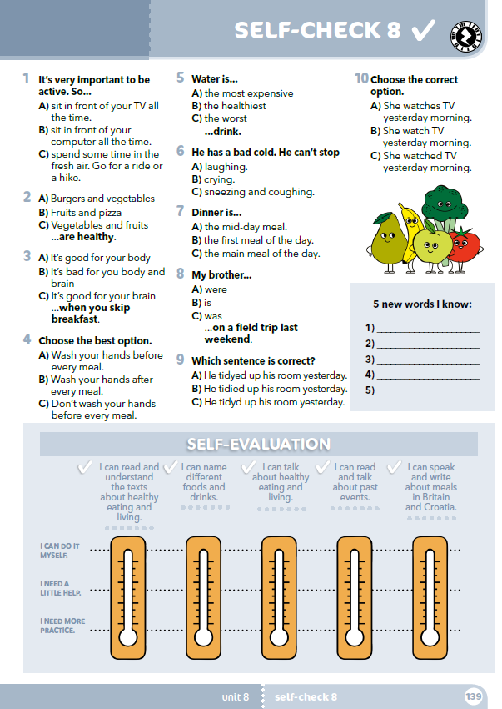
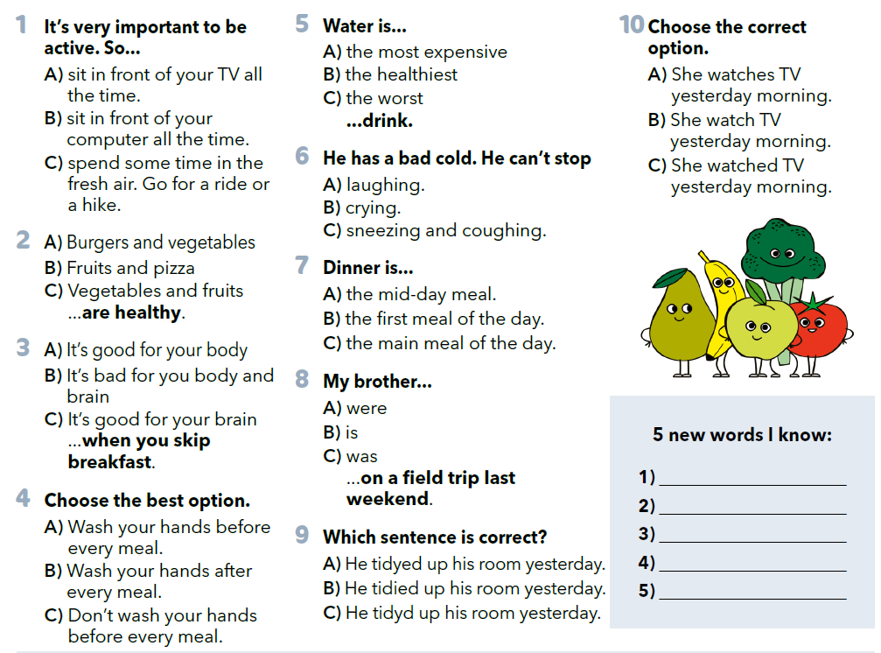

Slide 3
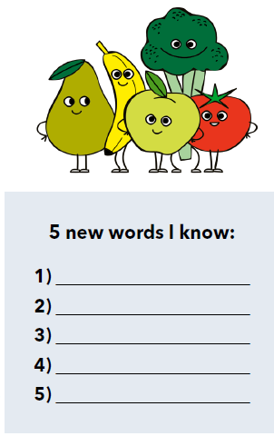

Slide 4
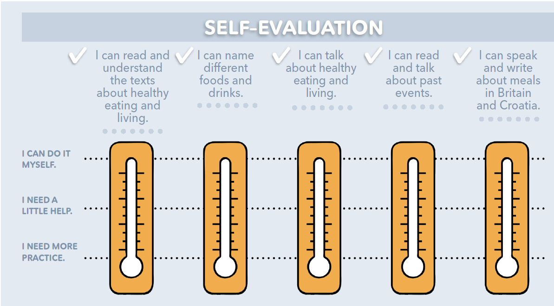
Procijeni vlastito znanje uz listu za samoprocjenu:
Znam govoriti i pisati o obrocima u Velikoj Britaniji i Hrvatskoj.
Znam govoriti o zdravoj prehrani i zdravom životu.
Mogu razumjeti tekstove o zdravoj prehrani i zdravom životu.
Znam imenovati različitu hranu i piće.
Znam čitati i govoriti o prošlim događajima.
Mogu to samostalno učiniti.
Potrebna mi je manja pomoć.
Trebam to dodatno uvježbati.

Slide 5
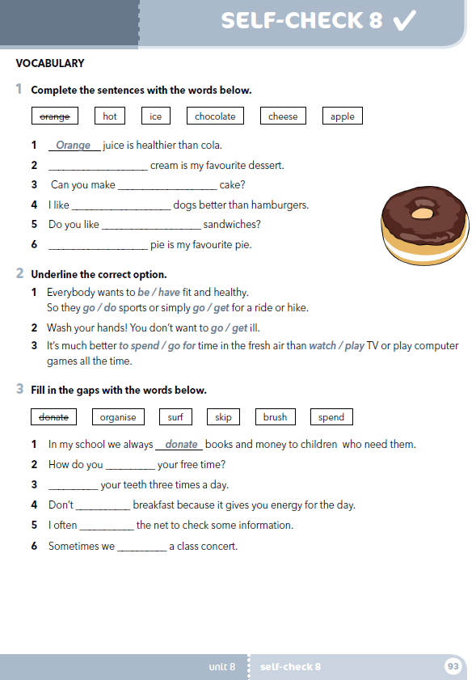
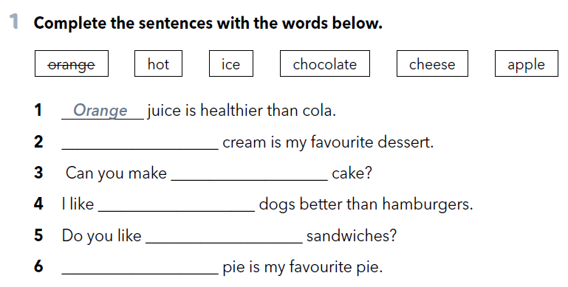
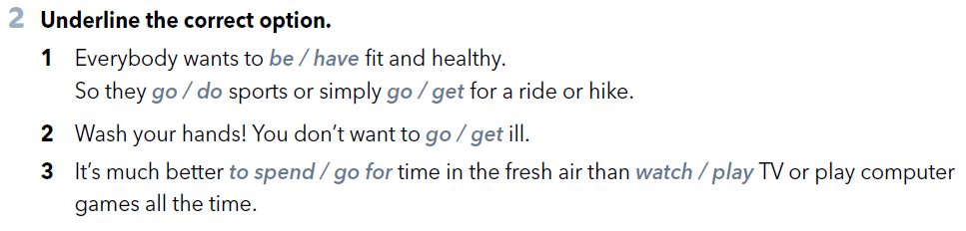
workbook p. 93
Ice
chocolate
hot
cheese
Apple

Slide 6
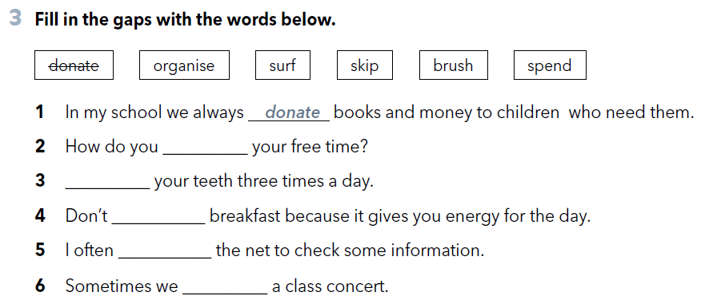
spend
Brush
skip
surf
organise

Slide 7
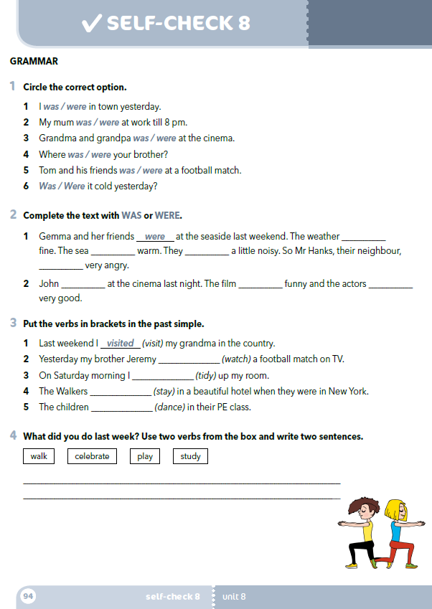
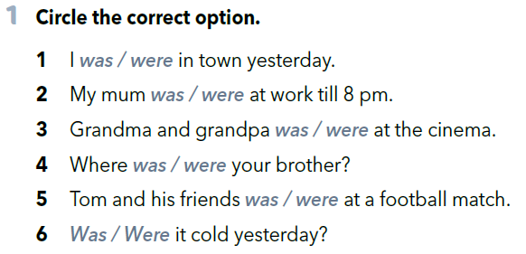
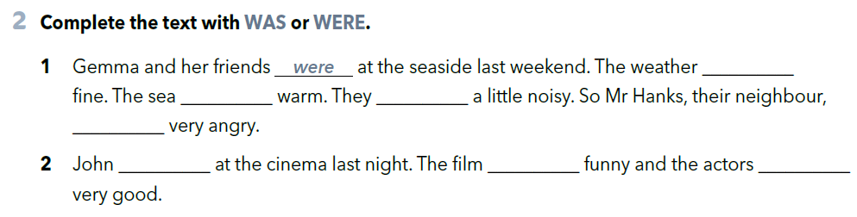
was
was
were
was
was
was
were

Slide 8
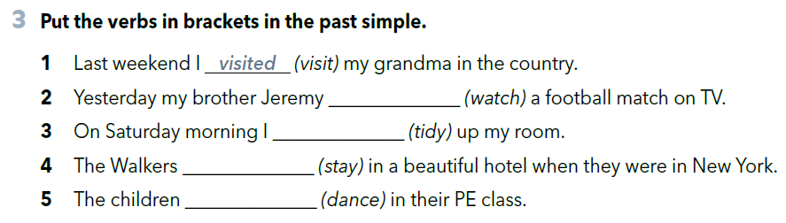
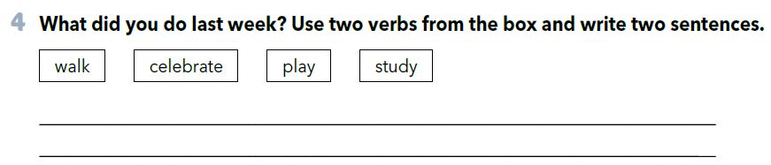
watched
tidied
stayed
danced
Što si radio prošli tjedan? Odaberi dva ponuđena glagola i napiši dvije rečenice.

Slide 9

Check your knowledge.
https://www.e-sfera.hr/dodatni-digitalni-sadrzaji/d4f50209-e4f9-4a8d-a84e-b783361d0960/

